Slide 1
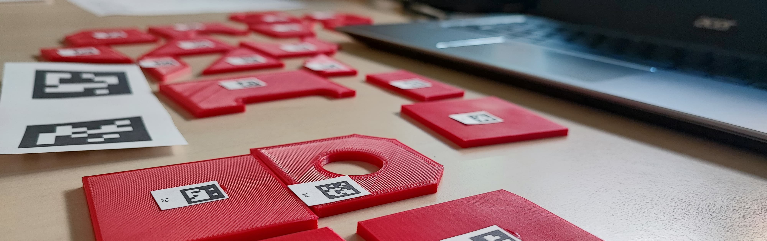
Data Science in der industriellen Produktion

Slide 2

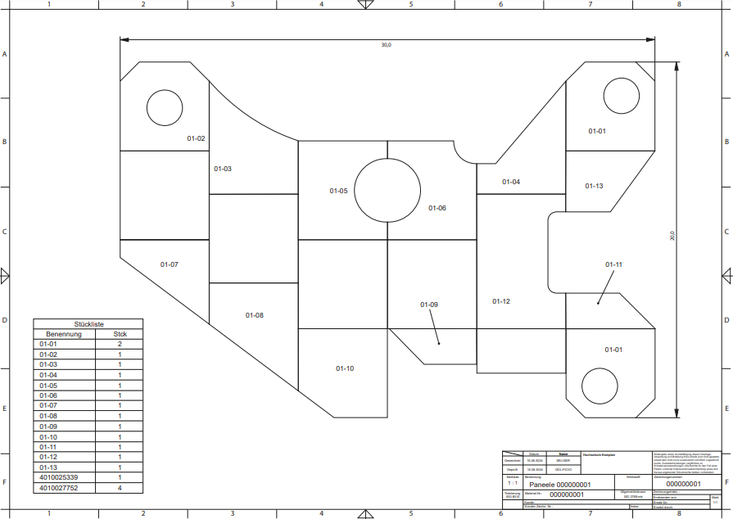
Motivation
Ziel
Komponenten mit synthetischer Zeichnung abgleichen
physische Komponenten mittels Pick-and-Place-Prozess positionieren

Slide 3

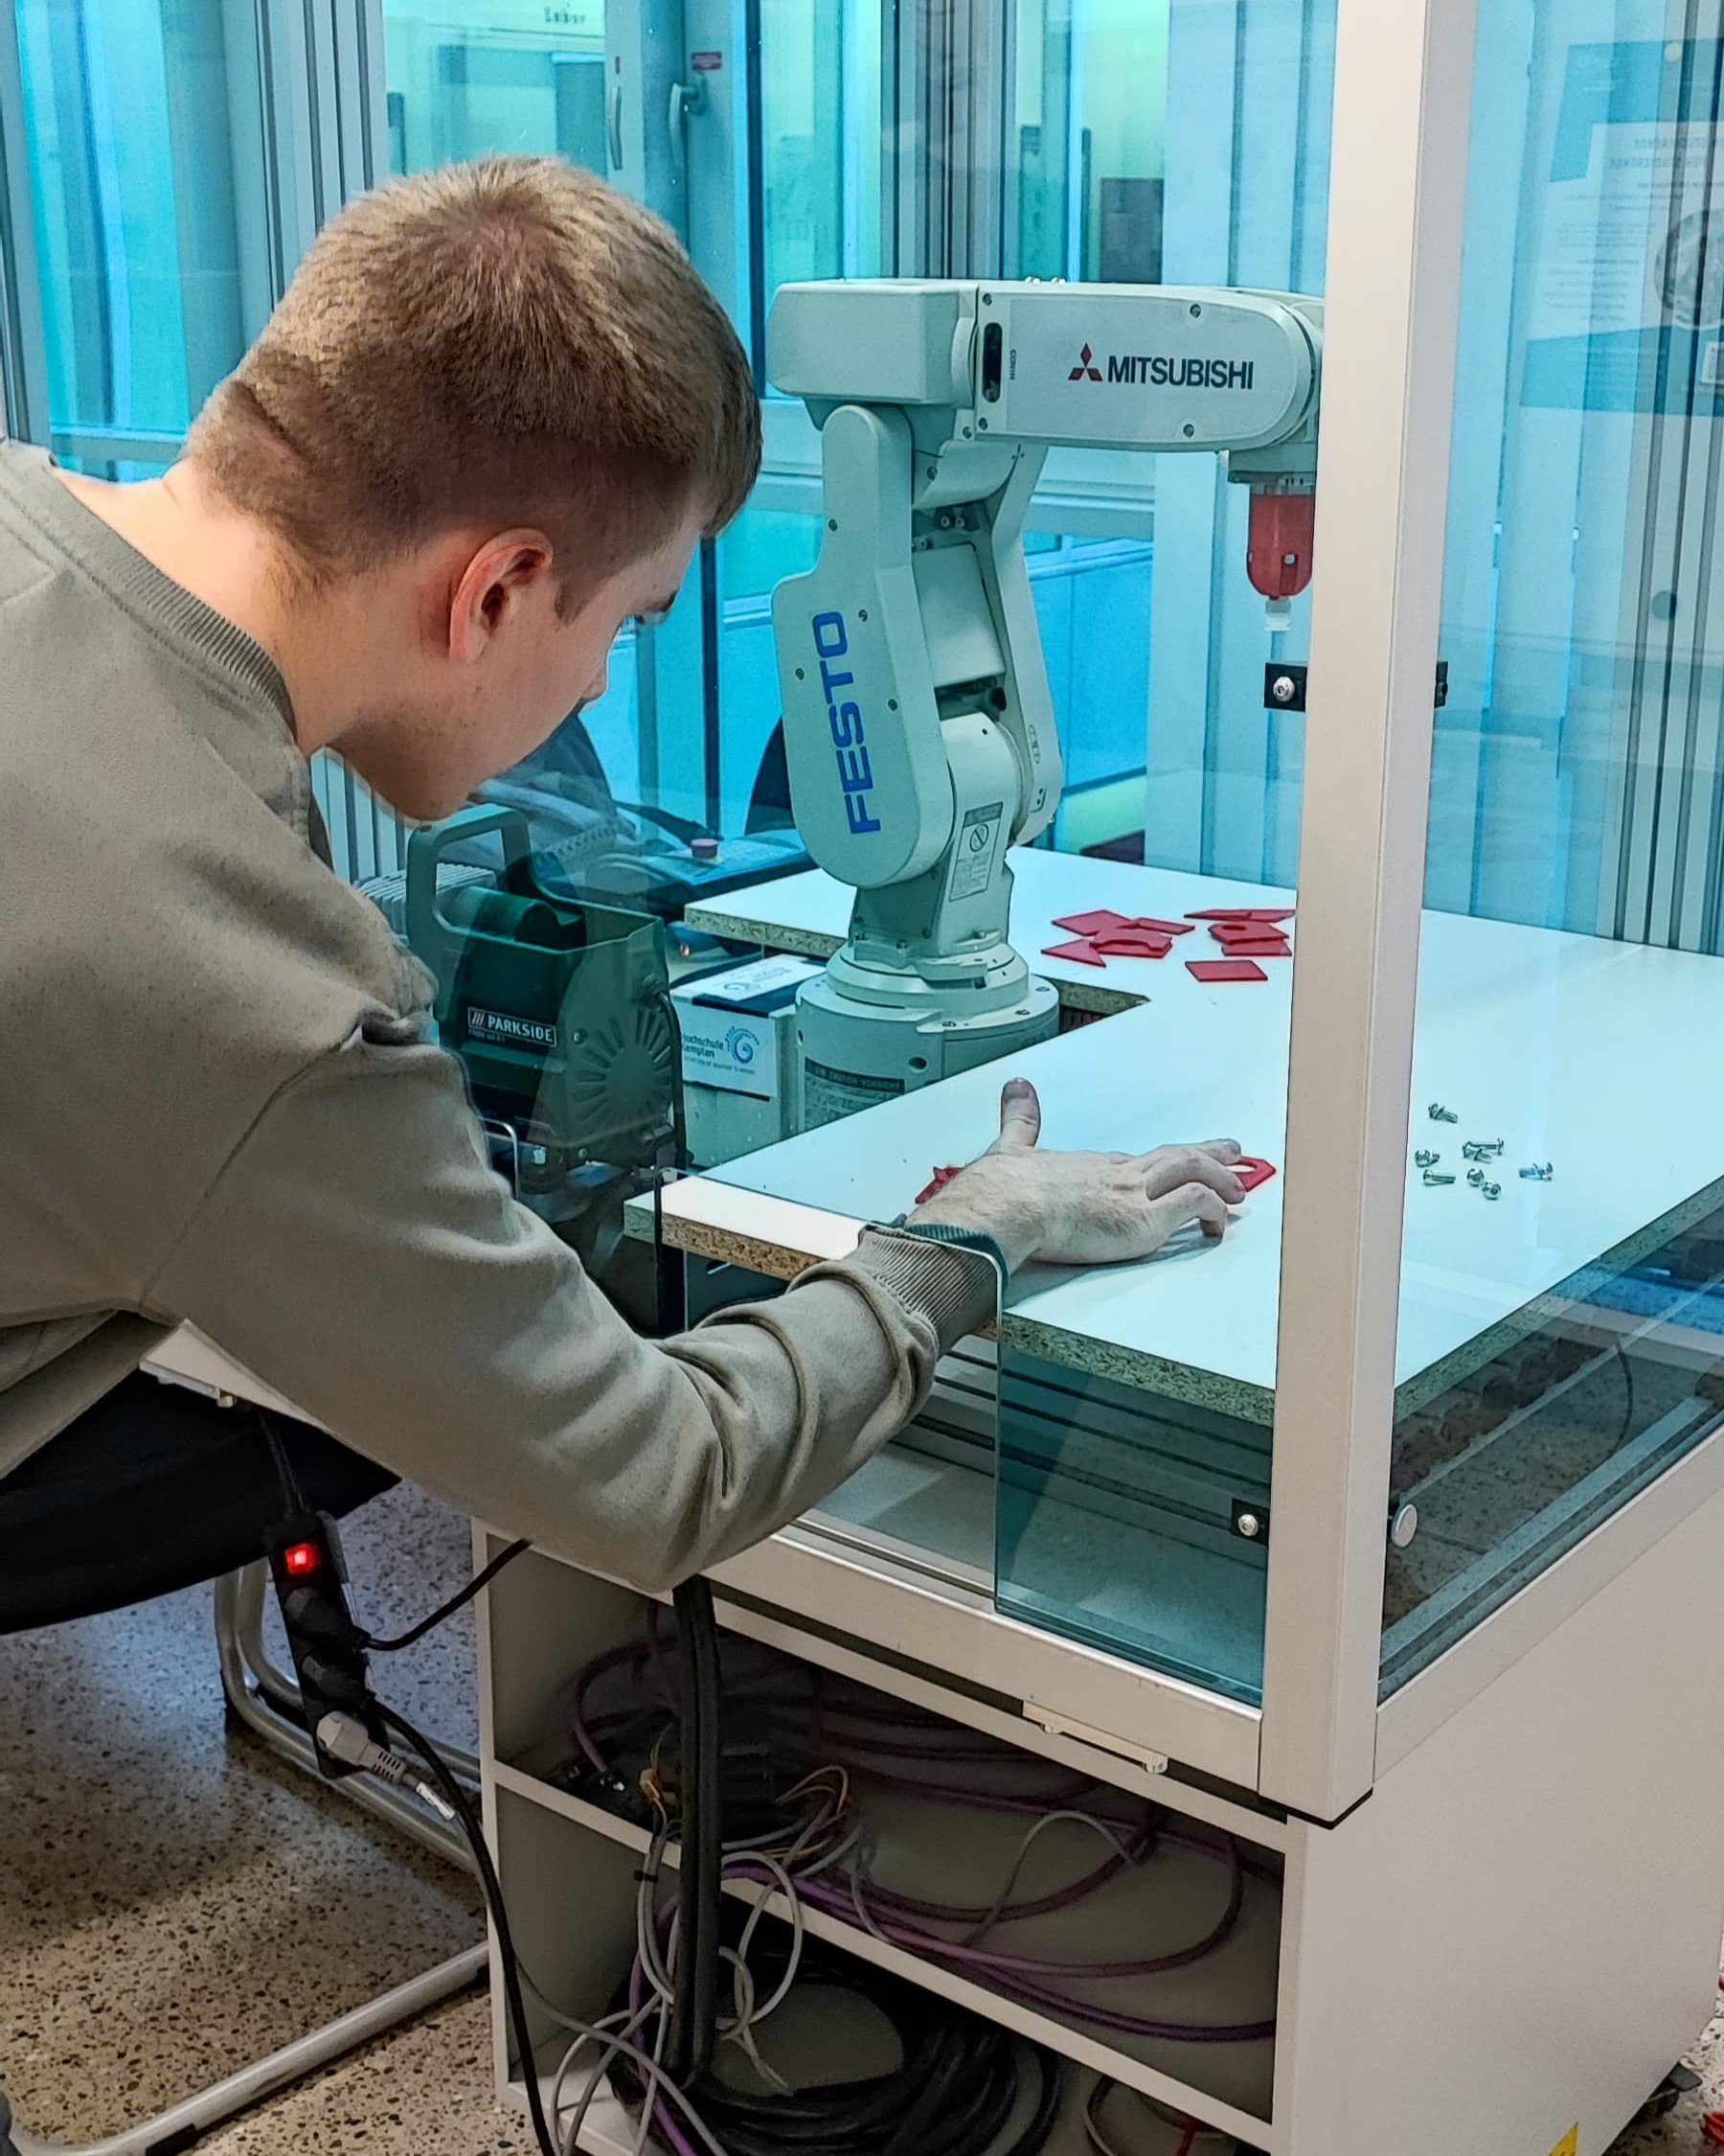
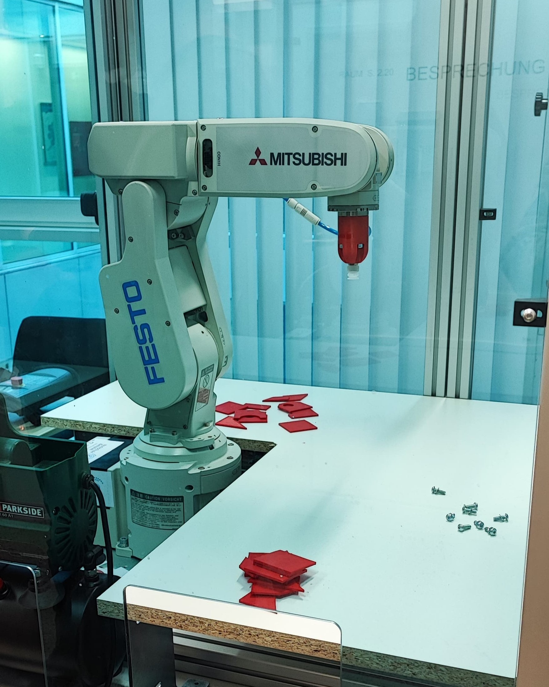
Hardware
Mitsubishi RV-2SDB 6-Achs-Roboter mit Vakuumgreifer
IDS Industriekamera Bilderkennung
3D-gedruckte Komponenten verschiedene Puzzleteile aus der synthetischen Zeichnung

Slide 4

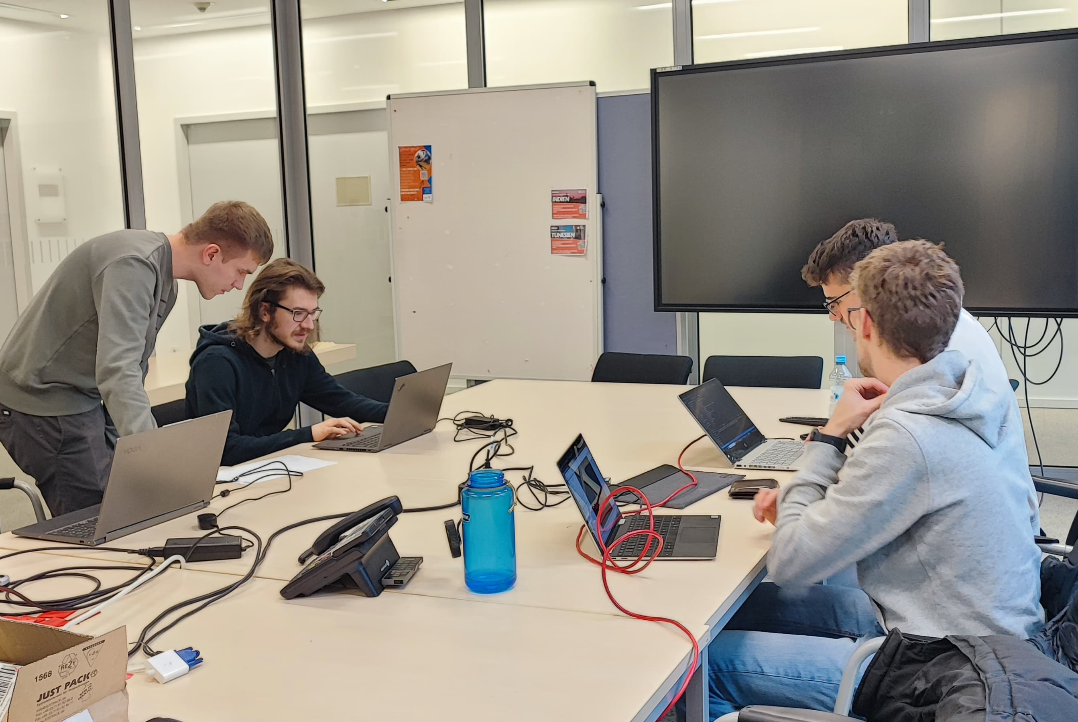
Technologien
Docker-Container
CIROS
Python
OpenCV

Slide 5

Ansätze ZUR Steuerung
TCP/IP aus Docker-Container
Kommunikation direkt über CIROS
Übertragung von RAW TCP-Paketen

Slide 6

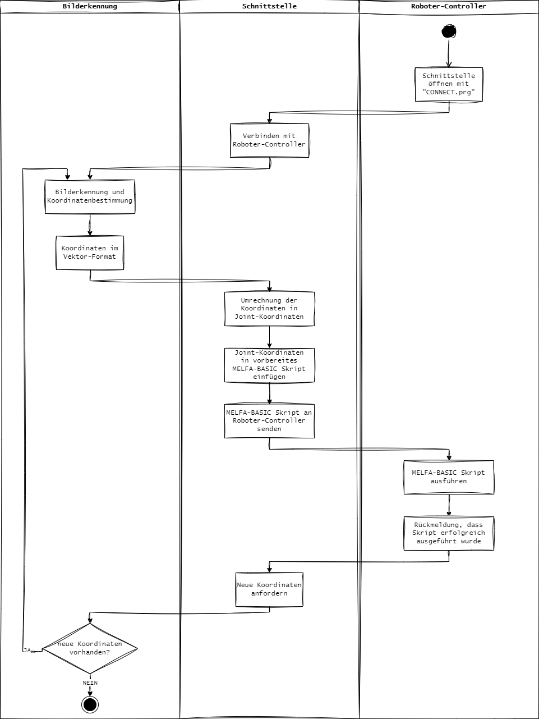
Schnittstellenkonzept
Konzeption einer eigenen Schnittstelle
Umwandlung der Daten der Erkennung in MELFA-Code

Slide 7

Ablauf der Erkennung
Erstellung der Maske mithilfe des HSV-Farbraums
Identifizierung der Teile durch Shape Matching der Hu Moments
Bestimmung des Greifpunktes durch den Schwerpunkt
Berechnung der Positions- und Rotationserkennung mittels ArUco Marker
Senden der Daten an den Roboter

Slide 8
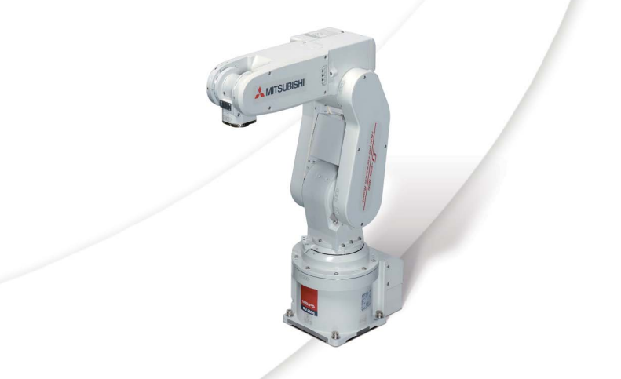
Vielen Dank

